Slide 1
Проект «Адаптация детей раннего возраста к условиям ДОУ» «Первые шаги» Первая младшая группа
Муниципальное автономное дошкольное образовательное учреждение «Сосново-Озерский детский сад «Золотой ключик»

Slide 2
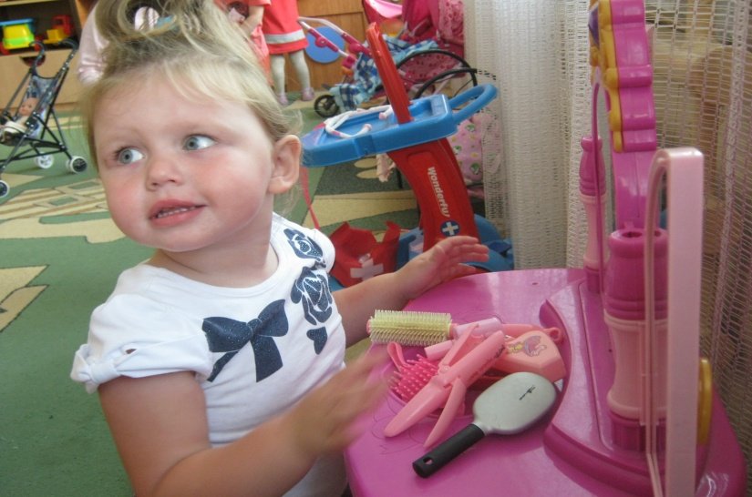
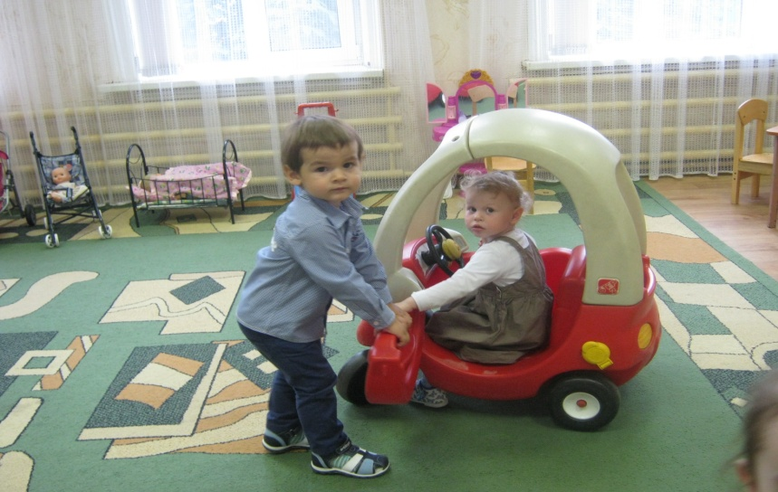
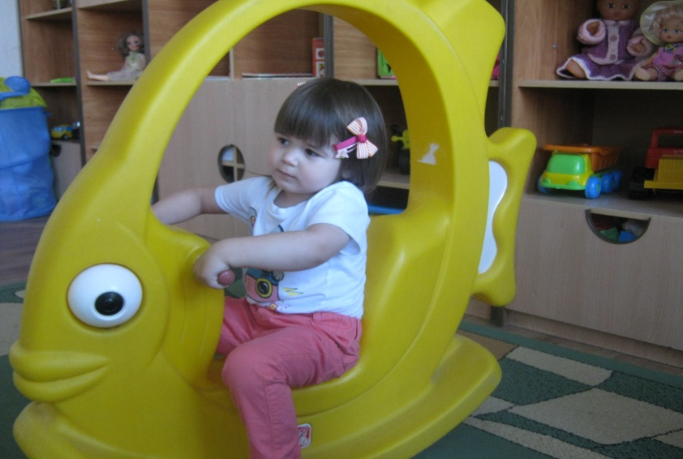
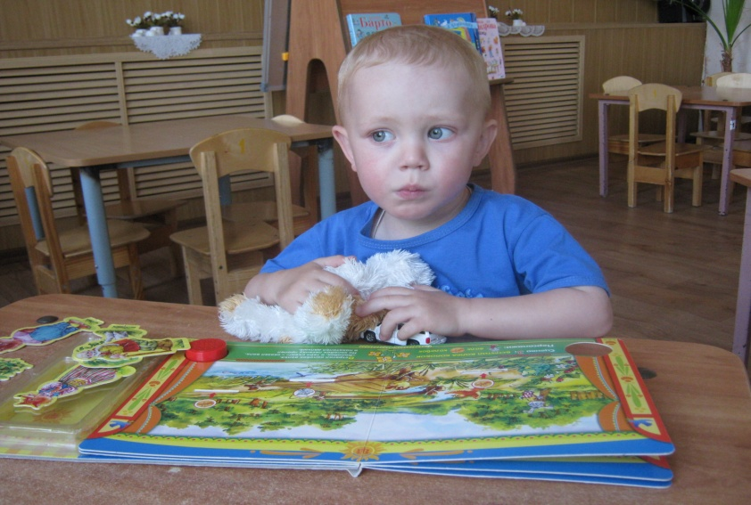
Автор проекта Димова Лидия Алексеевна – воспитатель, Куликова Нина Викторовна – муз.руководитель.

Slide 3
Вид проекта: информационно- творческий
Продолжительность:краткосрочный(сентябрь, октябрь,ноябрь)
Участники проекта: вновь поступающие воспитанники и их родители, воспитатели , медсестра

Slide 4
Актуальность :
Традиционно под адаптацией понимается процесс вхождения человека в новую для него среду и приспособление к её условиям. Это универсальное явление всего живого, которое можно наблюдать как в растительном, так и в животном мире. Адаптация является активным процессом, приводящим к позитивным (адаптированность, т.е. совокупность всех полезных изменений организма и психики) результатом, или негативным (стресс). При этом выделяются два основных критерия успешной адаптации: внутренний комфорт (эмоциональная удовлетворённость) и внешняя адекватность поведения (способность легко и точно выполнять новые требования). С приходом в ясли у ребёнка начинается новый этап в его жизни.

Slide 5
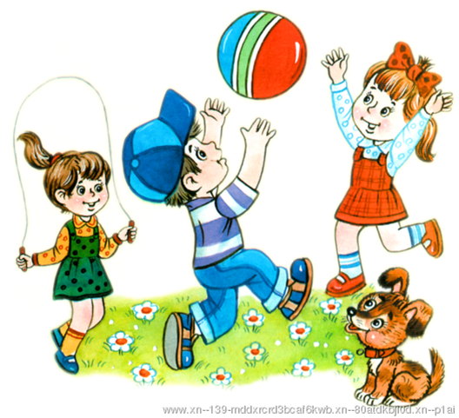
ЦЕЛЬ ПРОЕКТА:
создание оптимальных условий для совместной деятельности всех участников образовательного процесса, направленных на успешную адаптацию ребенка в детском саду.

Slide 6
ЗАДАЧИ ПРОЕКТА:
Создавать условия для организации адаптации детей раннего возраста к условиям дошкольного образовательного учреждения
Оказывать помощь детям в осознании себя как члена детского коллектива и освоении разных социальных ролей.
Повышение уровня компетентности родителей в вопросах адаптации ребенка к условиям детского сада и их мотивации к взаимодействию с ДОУ на основе включения в совместную проектную деятельность.

Slide 7
Оптимизации
Систематичности и последовательности
Демократизации
Основные
педагогические
принципы
Уважение норм и ценности семьи
Преемственности

Slide 8
МЕТОДЫ:
Учебных и практичес
ких заданий
Стимулирования
Убеждения
Моделирония

Slide 9
ОЖИДАЕМЫЙ РЕЗУЛЬТАТ:
Успешное прохождение детьми адаптационного периода с высокой вероятностью легкой и средней степени адаптации.
Повышение компетентности родителей в воспитании и обучении детей.
Возрастание активности родителей и включенности их в образовательный процесс.
Тесный эмоциональный контакт между воспитателями и детьми.

Slide 10
Конечный результат:
анализ проведенной работы;
диагностика адаптации детей к условиям ДОУ;
презентация проекта для педагогов и родителей;
публикация проекта на интернет-сайте.

Slide 11
Этапы работы над проектом:
1 этап – подготовительный.
подбор методической, художественной литературы, иллюстрационных материалов, дидактических игр;
разработка конспектов адаптационных занятий, совместных мероприятий с родителями и консультаций для родителей;
пополнение предметно-развивающей среды групп младшего возраста;
разработка информационного материала для родительского уголка о проведении проекта «Мои первые шаги»;
разработка анкет для родителей;
составление перспективного плана мероприятий проекта.

Slide 12
11 этап - основной
(этап наблюдений)
В основе практической работы лежит взаимодействие воспитателя, родителей и детей, направленное на создание благоприятной эмоциональной атмосферы в группе, которое создаёт основу для благоприятной адаптации детей раннего возраста.
Наблюдение проводится в течении 1 месяца и более в соответствии с 4-х ступенчатой последовательностью адаптации.
Наблюдение осуществляют воспитатели, медсестра и старший воспитатель. Каждый выполняет свои функции.

Slide 13
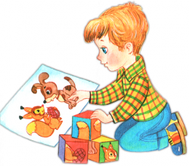
Воспитатель:
Понаблюдать за поведением ребенка;
Выявить особенности семейного воспитания;
Дать возможность родителям проговорить свои опасения, связанные с помещением ребенка в детский сад;
Дать индивидуальные рекомендации по подготовке ребенка к посещению детского сада.
Обращаем внимание на развитие социальных навыков ребенка: уверенность и активность в исследовании окружающего мира, самостоятельность, сотрудничество.

Slide 14
Медсестра
- совместно с воспитателем проводит прием вновь пришедших детей;
- осуществляет наблюдение за состоянием детей в течении дня;
- еженедельно делает заключение о результатах адаптации и рекомендует о переходе (или не переходе) на следующую ступень адаптации;
- по истечении 1 месяца делает заключение о результатах адаптации;
- в начале и по окончании адаптационного периода взвешивает ребенка.
реализация проекта в соответствии с планом.

Slide 15
111этап – заключительный
анализ проведенной работы;
диагностика адаптации детей к условиям ДОУ;
презентация проекта для педагогов и родителей;
публикация проекта на интернет-сайте.
По окончании адаптации всех детей медсестра совместно с воспитателями проводят обработку адаптационных листов и на основании критериев степени адаптации определяют уровень адаптации в группе.

Slide 16
Формы работы с родителями:
1. Консультирование - повышение компетенции родителей в вопросах воспитания, обучения и развития детей раннего возраста в период адаптации.
2. Семинары-практикумы – способствовать овладению родителями конструктивными способами взаимодействия с детьми, осознанию возможных проблем в системе родители-дети.
3. Подбор специальной литературы по вопросу адаптации детей к детскому саду;
4 Выпуск памяток, информационных листов об особенностях данного возраста, рекомендуемых развивающих игр.

Slide 17
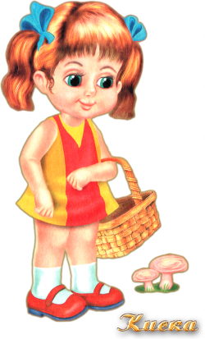
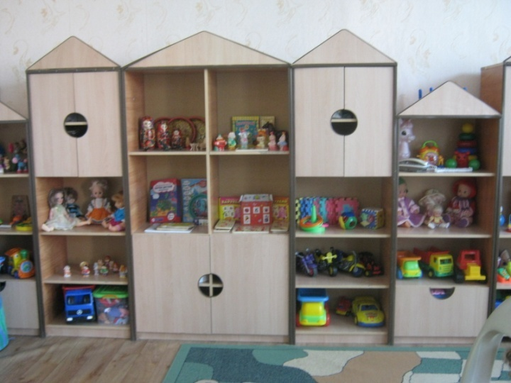
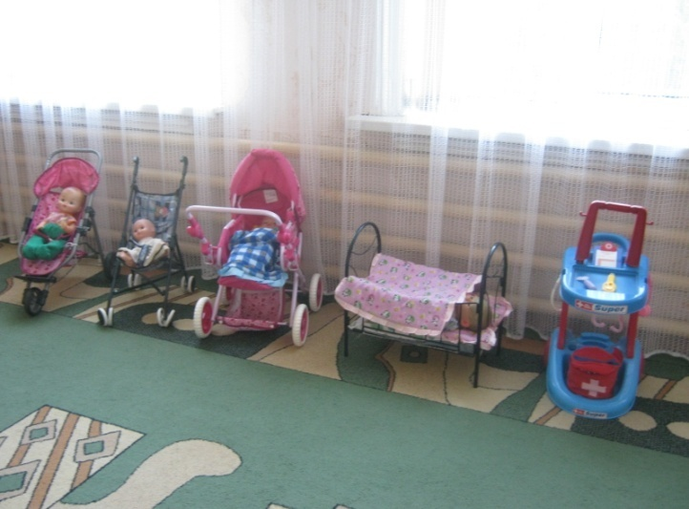
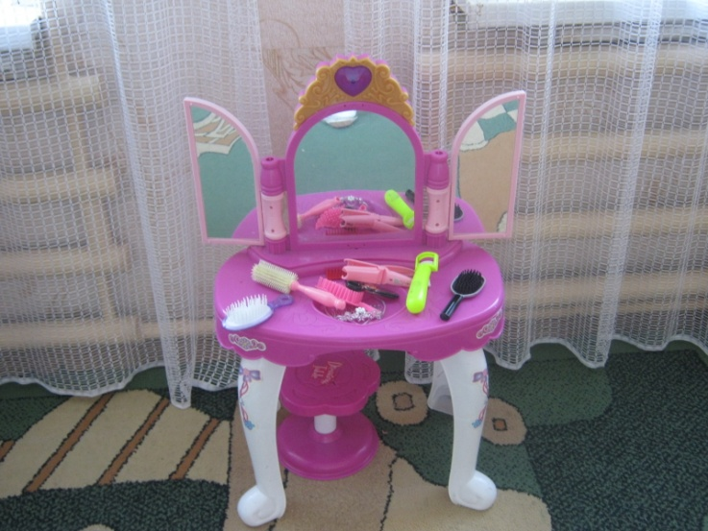
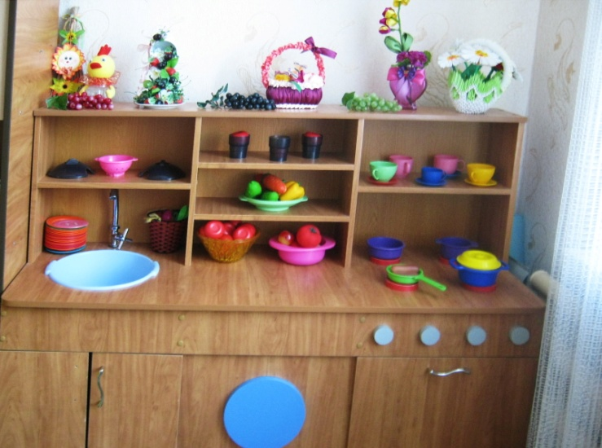
Предметно – развивающая среда
для детей 1.6-2 лет

Slide 18
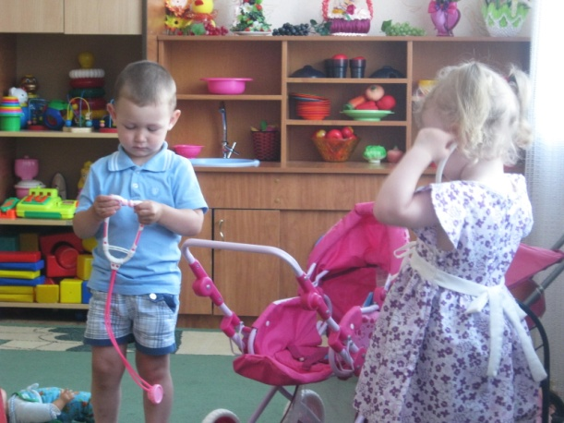
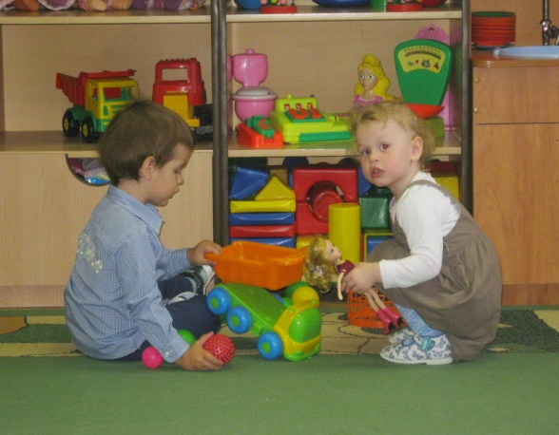
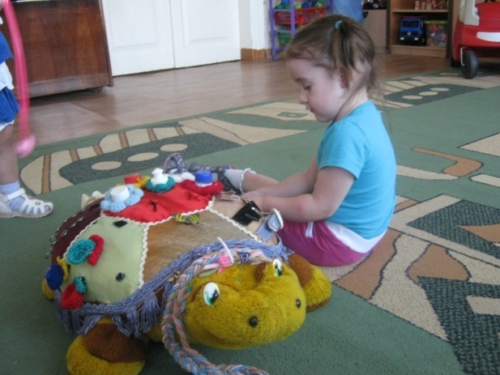
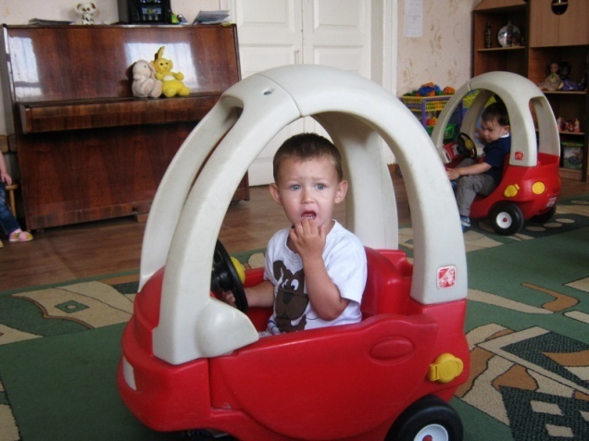
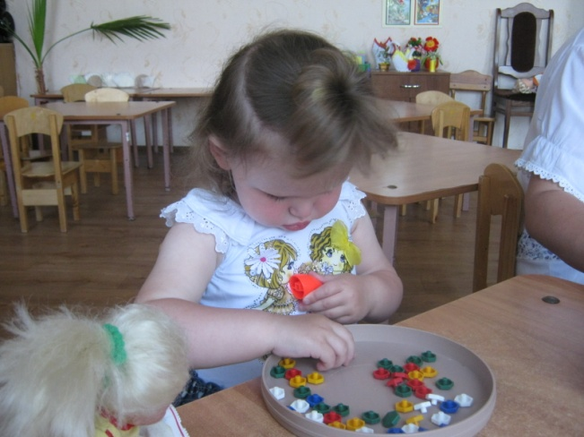
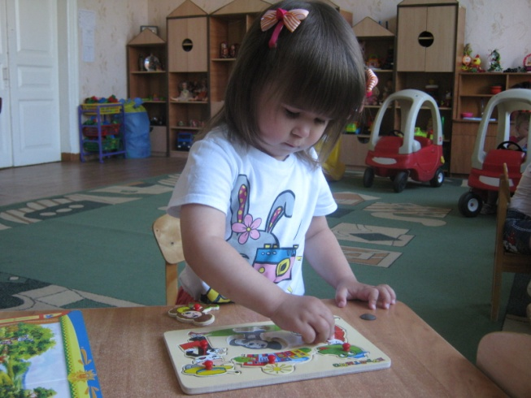
Мы пришли в детский сад

Slide 19
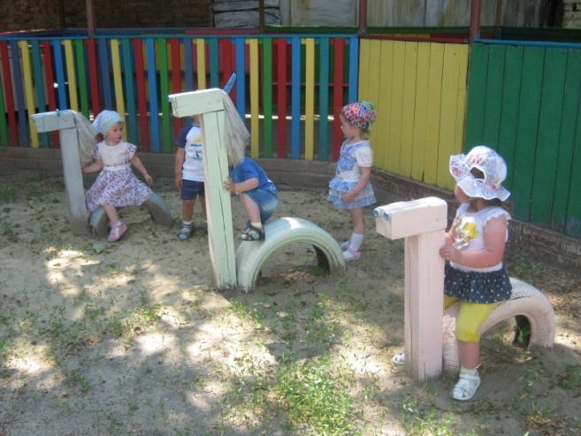
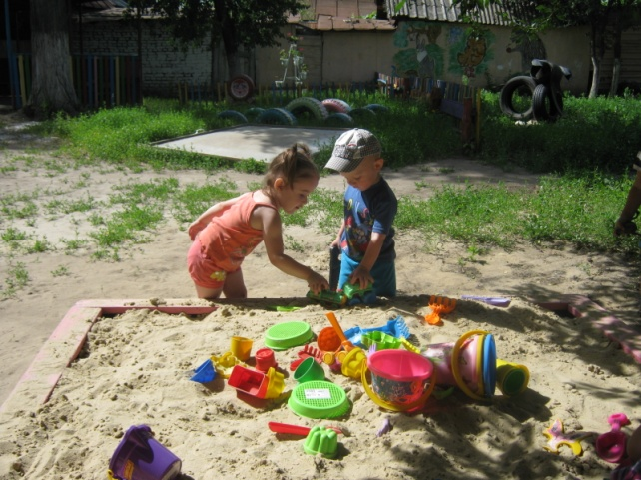
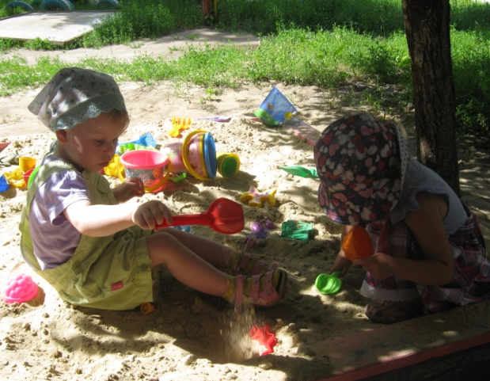
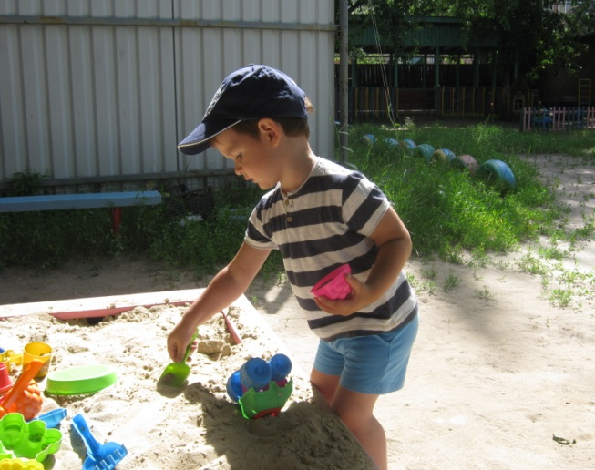
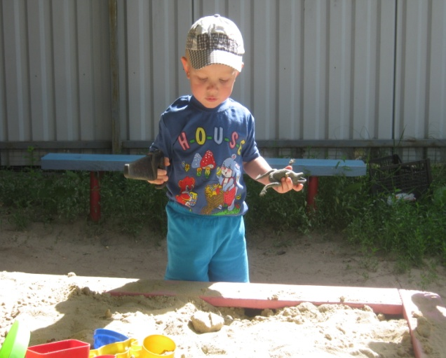
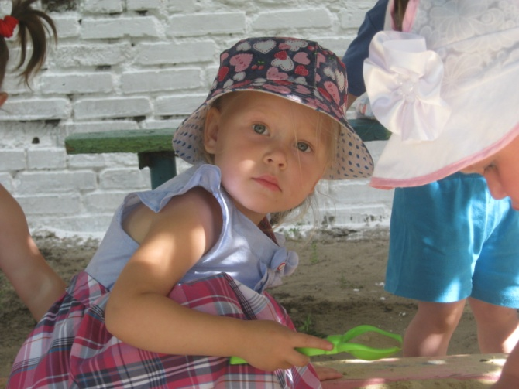
Мы гуляем

Slide 20
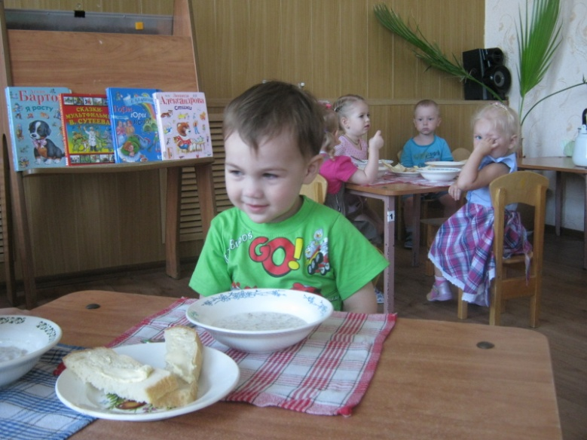
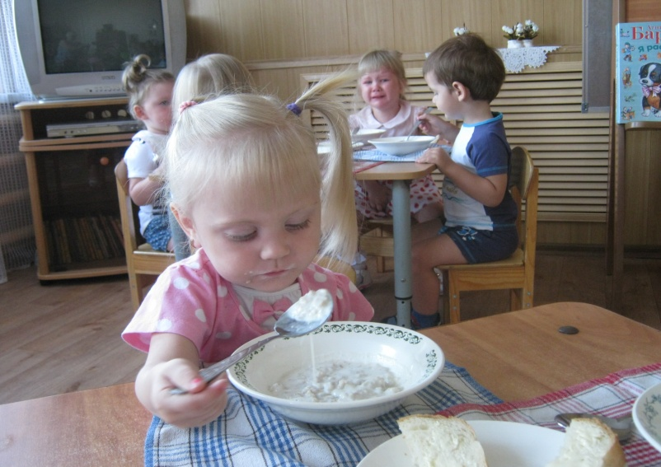
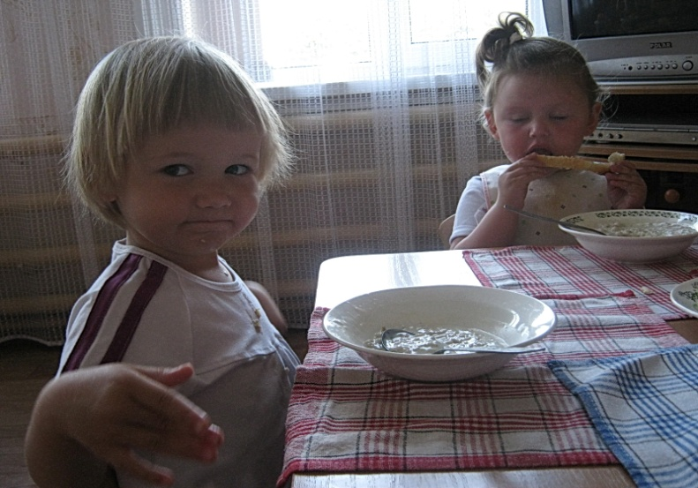
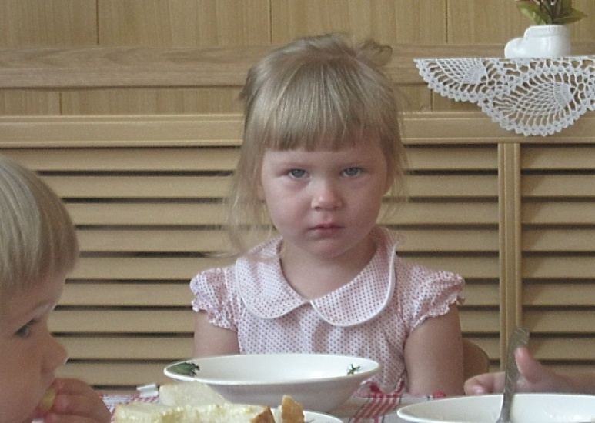
Кушаем

Slide 21
1. Белкина Л.В. Адаптация детей раннего возраста в условиях ДОУ. Практическое пособие. – Воронеж: Учитель, 2004.
1. Белкина Л.В. Адаптация детей раннего возраста в условиях ДОУ. Практическое пособие. – Воронеж: Учитель, 2004.
1. Белкина Л.В. Адаптация детей раннего возраста в условиях ДОУ. Практическое пособие. – Воронеж: Учитель, 2004.
Информационные ресурсы
http://bt-lady.com.ua/cat-child/psychology-and-development/article-1069-problemyi-adaptatsii-v-detskom-sadu/
Проблемы адаптации в детском саду.
http://www.detsad14.ru/psychology/articles/emot_troubles.html Эмоциональные проблемы у детей в период адаптации в детском саду.
http://volgo-mame.ru/publ/71-1-0-263
Адаптация ребенка в детском саду .
Белкина Л.В. Адаптация детей раннего возраста в условиях ДОУ. Практическое пособие. – Воронеж: Учитель, 2004.

Slide 22
Спасибо за внимание!

